Slide 1
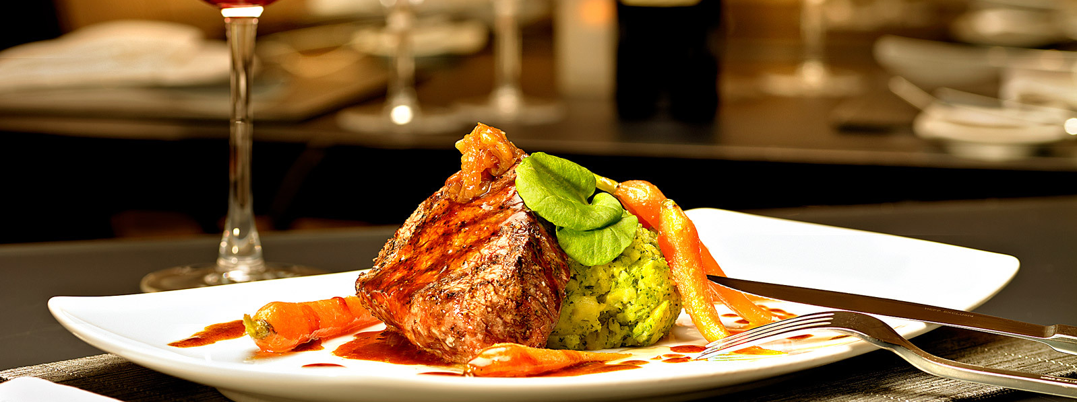
餐飲組合推薦及需求預測
102034038 湯忠憲
102034045 簡愷均
102034073 林哲丞

Slide 2
研究問題說明
背景 : 資訊科技的進步和網路的發達、電腦運算能力的增強，以及資料蒐集與儲存技術持續改進的影響，加速資料的取得於累積，大幅改變資料的應用方式。許多以往被人們遺忘的算法也漸漸的被喚醒。透過數據的分析與挖掘，可以發掘先前未知或潛在有用的樣型，進一步將資料主轉換為具有價值的資訊。
動機 : 本研究希望將數據與現實問題結合，以餐飲業為例，一家餐廳一天來客數是150到200人，一個月約3000筆資料，3個月有1萬筆交易，就大約會有4萬筆的資料點。若能有效的利用這些資料，便能提供顧客更細緻的服務，或協助餐廳制定備料策略，提升整體獲利。

Slide 3
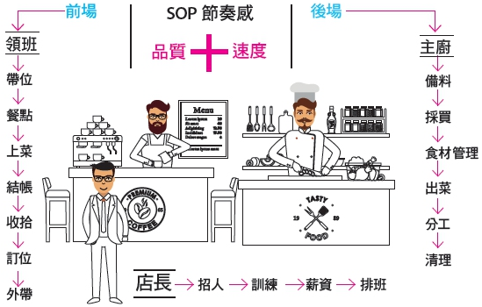
研究問題說明
目的 :
利用最優化套餐組合以及需求預測協助餐廳制定備料策略。

Slide 4
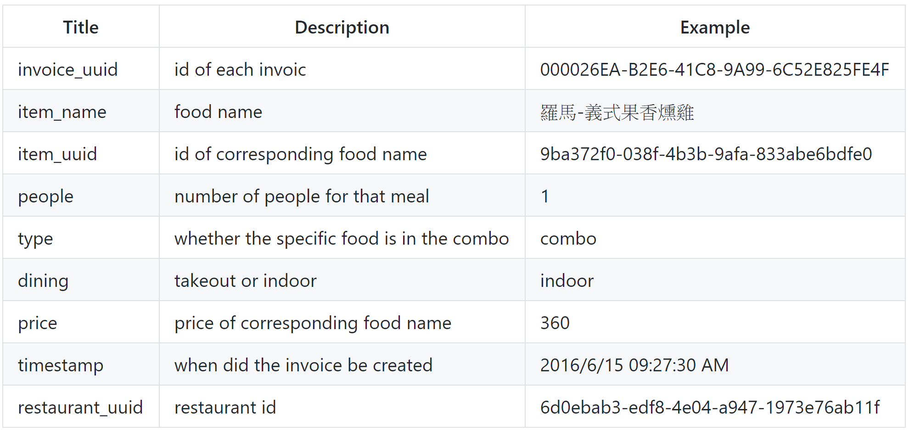
資料描述

Slide 5
研究方法
關聯規則分析
找出容易同時出現的餐點組合，可用來搭配相關優惠，或是做為新增變量用來預測需求。
預計採用的模型: Aprior 演算法
多變量分析
找出會影響各餐點銷量的外部因子 (例如天氣)，供需求預測做參考。
預計採用的模型: 回歸分析
時間序列分析
將歷史需求資料，並搭配有效變數預測未來一段時間內特定時間點的需求
預計採用的模型: 回歸分析，因為能將外部因子納入

Slide 6
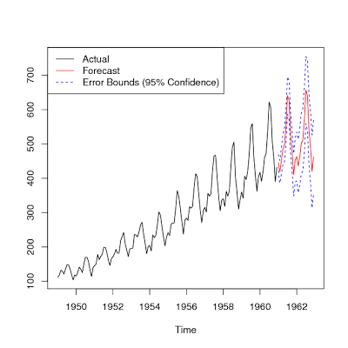
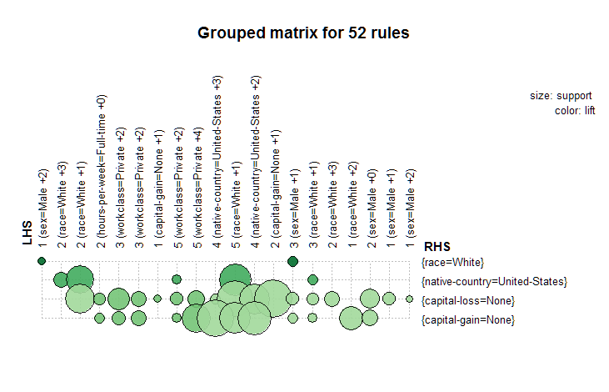
結果呈現
以歷史資料預測未來一周內，每天各用餐時段的來客數，並以時間序列呈現。

